Slide 1
АКТУАЛЬНІ ПИТАННЯ ЕФЕКТИВНОЇ ПІДГОТОВКИ ВЧИТЕЛІВ ТА УЧНІВ ДО ЗОВНІШНЬОГО НЕЗАЛЕЖНОГО ОЦІНЮВАННЯ З УКРАЇНСЬКОЇ МОВИ І ЛІТЕРАТУРИ У 2020-2021 НАВЧАЛЬНОМУ РОЦІ
Лідія ВЕЧОРКО, консультант
КУ “ Зарічненський центр професійного
розвитку педагогічних працівників ”

Slide 2

Відповідно до ст.17 Закону України «Про повну загальну середню освіту» кожен учень має право на справедливе, неупереджене, об’єктивне оцінювання результатів його навчання незалежно від виду та форми здобуття ним освіти.
Основними видами оцінювання результатів навчання учнів є державна підсумкова атестація, зовнішнє незалежне оцінювання.

Slide 3

МЕТА ЗОВНІШНЬОГО НЕЗАЛЕЖНОГО ОЦІНЮВАННЯ:
Зовнішнє незалежне оцінювання проводиться з метою підвищення рівня освіти населення України та забезпечення реалізації конституційних прав громадян на рівний доступ до якісної освіти, здійснення контролю за дотриманням Державного стандарту базової та повної середньої освіти й аналізу стану системи освіти, прогнозування її ...

Slide 4

ОСНОВНІ НОРМАТИВНО- ПРАВОВІ ДОКУМЕНТИ
Порядок проведення зовнішнього незалежного оцінювання результатів навчання, здобутих на основі повної загальної середньої освіти, затверджений наказом Міністерства освіти і науки України від 10 січня 2017 № 25, зареєстрованим у Міністерстві юстиції України 27 січня 2017 за № 118/29986.
Наказ Міністерства освіти і науки України від 09.07.2019 № 945 «Деякі питання проведення в 2021 році зовнішнього незалежного оцінювання результатів навчання, здобутих на основі повної загальної середньої освіти».
Наказ УЦОЯО № 171 від 16.10 2020 “Про затвердження Загальних характеристик сертифікаційних робіт зовнішнього незалежного оцінювання 2021”
Календарний план підготовки та проведення у 2021 році зовнішнього незалежного оцінювання результатів навчання, здобутих на основі повної загальної середньої освіти (затверджений наказом Міністерства освіти і науки України від 30.09.2020 № 1210) оцінки (за шкалою 1-12 балів) із державної підсумкової атестації (ДПА) за курс повної загальної середньої освіти.

Slide 5

НАЙЧИСЛЕННІШІ КАТЕГОРІЇ УЧАСНИКІВ ЗНО:
Особи, які в 2021 році завершують здобуття повної загальної середньої освіти і мають отримати оцінки з ДПА (особи, які проходять ДПА у формі ЗНО).
Випускники минулих років (особи, які вже отримали повну загальну середню освіту в попередні роки).

Slide 6

ПУНКТИ ПРОВЕДЕННЯ ЗНО
ЗНО проводиться в пунктах зовнішнього незалежного оцінювання, що створюються на базі закладів загальної середньої, професійної (професійно-технічної), вищої освіти.
До 30 квітня 2021 року зареєстровані учасники зможуть завантажити зі своїх інформаційних сторінок запрошення-перепустки, де буде зазначено час і місце проведення тестувань.

Slide 7
СКОРОЧЕНИЙ АЛГОРИТМ РЕЄСТРАЦІЇ НА ЗНО
Визначитися з тим, які предмети ЗНО потрібні для складання ДПА та/або вступу до закладу вищої освіти.
2. Ознайомитися з нормативними документами та підготувати комплект реєстраційних документів.
3. Подати комплект реєстраційних документів у встановлені терміни до ЛРЦОЯО.
4. Отримати сертифікат ЗНО-2021.
Сертифікат ЗНО-2021 є документом, що підтверджує факт реєстрації для участі в ЗНО та надсилається учаснику поштою.

Slide 8

ТЕРМІНИ РЕЄСТРАЦІЇ ДЛЯ УЧАСТІ В ЗНО-2021
Звертаємо увагу на те, що додаткового періоду для перереєстрації учасників ЗНО-2021 не передбачено. Тож змінювати реєстраційні дані можна буде тільки до 05.03.2021 року.

Slide 9

ПРЕДМЕТИ ЗНО-2021
ЗНО у 2021 році буде проведено з 12 навчальних предметів:
Українська мова
Українська мова і література
Історія України
Математика
Біологія
Географія
Фізика
Хімія
Англійська мова
Іспанська мова
Німецька мова
Французька мова

Slide 10

Календар основної сесії ЗНО-2021
Українська мова 01.06.2021
Українська мова
і література 01.06.2021

Slide 11

ОСОБЛИВОСТІ ПРОВЕДЕННЯ ЗНО – 2021
ЗНО
буде
відбуватися з
21 травня
до
16 липня
2021 року
Кожен зареєстрований учасник ЗНО
має право скласти тести
не більш
як із
навчальних предметів
5
Оголошення результатів ЗНО
до 04.06.21 – хімія
до 18.06.21 – іноземні мови
до 22.06.21 – математика, фізика
до 25.06.21 – українська мова,
українська мова і література,
історія України,
біологія
до 30.06.21 – географія
Реєстрація на ЗНО триватиме
з 01.02 до 05.03 2021 року

Slide 12






Вибір предметів для проходження ДПА Для осіб, які у 2021 році завершують здобуття повної загальної середньої освіти, обов’язковою буде ДПА у формі ЗНО з чотирьох навчальних предметів:
Українська мова
(усі завдання)
або
Українська мова і література
(атестаційні завдання з української мови)
Обов'язково
Математика
(з урахуванням рівня навчання)
Обов'язково
Історія України
(період ХХ – початку ХХІ ст.)
або
Іноземна мова
(з урахуванням рівня навчання)
Обов'язково
На вибір учасника
Один із переліку навчальних предметів, із яких проводиться ЗНО

Slide 13

Особливості ЗНО з української мови та української мови і літератури
У 2021 році в переліку навчальних предметів зовнішнього незалежного оцінювання виокремлюють: 1) українську мову (УМ);
2) українську мову і літературу (УМЛ).
Випускники, які у 2021 році завершують здобуття повної загальної середньої освіти та/або планують вступати до закладів вищої освіти, під час реєстрації на ЗНО матимуть можливість самостійно обирати, яку саме роботу виконуватимуть під час зовнішнього оцінювання: сертифікаційну роботу з української мови або сертифікаційну роботу з української мови і літератури.

Slide 14

ДПА/ЗНО з української мови
Українська мова, як окремий предмет або як складова сертифікаційної роботи з української мови і літератури, є обов’язковим предметом для проходження ДПА у формі зовнішнього незалежного оцінювання.

Slide 15
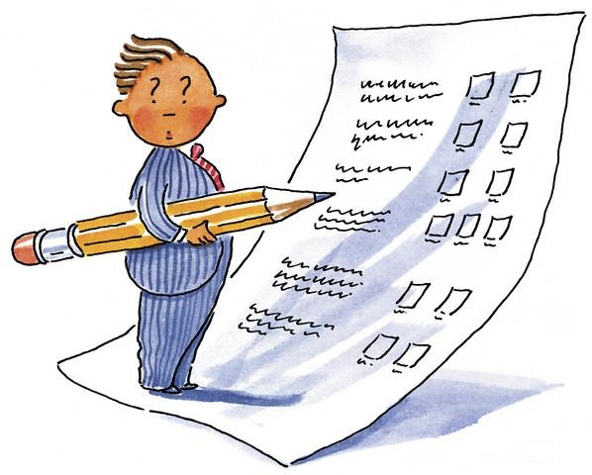
Особливості ЗНО з української мови та української мови і літератури
Ініціатива запровадження двох форм тестування має на меті більш глибоко оцінити рівень знань з української мови і літератури у вступників, які планують здобувати вищу освіту за спеціальностями гуманітарного спрямування, натомість вступники на технічні спеціальності зможуть обрати для себе тест з української мови.

Slide 16

Особливості ЗНО з української мови та української мови і літератури
УМОВАМИ ПРИЙОМУ НА НАВЧАННЯ ДЛЯ ЗДОБУТТЯ ВИЩОЇ ОСВІТИ в 2021 році передбачено, що для вступників на спеціальності гуманітарного та соціального спрямування обов’язковим залишиться ЗНО з української мови та літератури, вступники ж на інші спеціальності зможуть скористатися правом проходити тестування лише з української мови.

Slide 17

Перелік конкурсних предметів, творчих заліків та творчих конкурсів (вступу на навчання) для здобуття освітнього ступеня молодшого бакалавра, бакалавра (магістра медичного, фармацевтичного та ветеринарного спрямувань) на відкриті, фіксовані та небюджетні конкурсні пропозиції на основі повної загальної середньої освіти визначено в додатку 4 УМОВ ПРИЙОМУ НА НАВЧАННЯ ДЛЯ ЗДОБУТТЯ ВИЩОЇ ОСВІТИ В 2021 РОЦІ

Slide 18

Відповідно до Наказу Міністерства освіти і науки України від 29.07.2019 № 1033: у завданнях зовнішнього незалежного оцінювання протягом п’яти років будуть використовуватися норми Українського правопису, які не зазнали змін. Тобто завдання, які стосуються норм Українського правопису, будуть ґрунтуватися тільки на тих установлених нормах, які не змінилися.

Slide 19
В Українському центрі було ухвалено рішення: протягом п’яти років не вважати помилковим написання слів згідно з нормами попередньої редакції правопису.
Іншими словами екзаменатори позначатимуть написання слів, що не відповідатиме чинному правопису, однак у загальному обліку не враховуватимуть його — такі помилки не вплинуть на загальний бал учасника тестування за написання власного висловлювання.

Slide 20
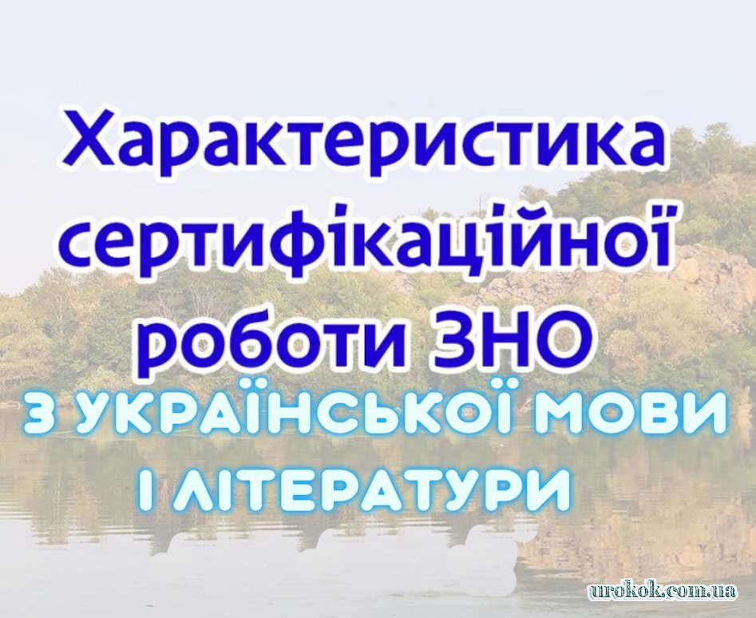
ЗАГАЛЬНА
(відповідно до Наказу Українського центру оцінювання якості освіти від 16.10. 2020 №171«Про затвердження Загальних характеристик сертифікаційних робіт зовнішнього незалежного оцінювання 2021 року»)

Slide 21

ПРОГРАМИ ЗНО
Зміст сертифікаційних робіт відповідатиме програмам ЗНО, затвердженим наказами Міністерства освіти і науки України від 26 червня 2018 року № 696, від 20 грудня 2018 року № 1426, від 04 грудня 2019 № 1513

Slide 22



ЗНО – 2021: УМ
Сертифікаційна робота з української мови
складається з двох частин
Частина 1
39 завдань закритих форм
Частина 2
1 завдання з розгорнутою відповіддю
Учасники отримають результати за виконання всіх завдань:
ДПА (1-12 балів)
ЗНО з української мови (100-200 балів)
Бланк А
Бланк Б

Slide 23
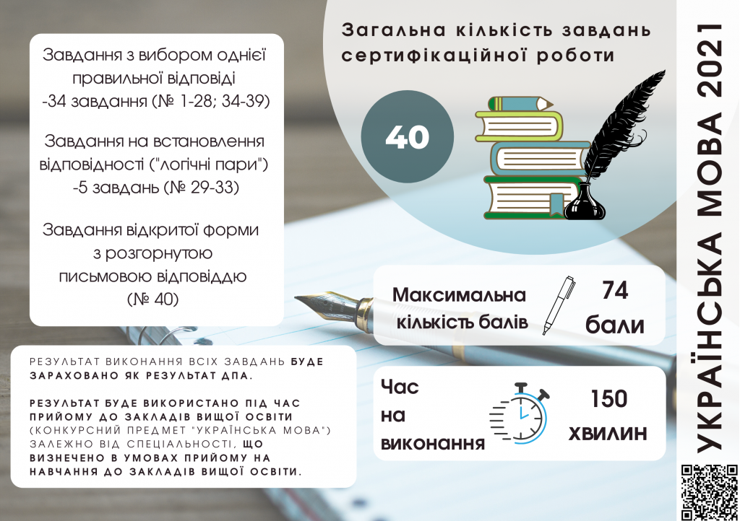
ЗАГАЛЬНА ХАРАКТЕРИСТИКА СЕРТИФІКАЦІЙНОЇ РОБОТИ З УКРАЇНСЬКОЇ МОВИ ЗНО 2021 РОКУ

Slide 24

Сертифікаційна робота з української мови і літератури
складається з чотирьох частин
Частина 1
24 завдання з української літератури закритих форм
Частина 2
39 завдань з української мови різних форм
Частина 3
3 завдання з української мови з короткою відповіддю
Частина 4
1 завдання з української мови з розгорнутою відповіддю
Бланк А
Бланк А
Бланк В
Бланк Б
Учасники отримають результати:
ДПА (1-12 балів): частина 2, частина 4
ЗНО з української мови (100-200 балів): частина 2, частина 4
ЗНО з української мови і літератури (100-200 балів): усі завдання
На виконання завдань роботи відводиться 210 хвилин

Slide 25


Результат виконання завдань 2 та 4 буде зараховано як результат ДПА за освітній рівень повної загальної середньої освіти для учнів (слухачів, студентів) закладів освіти, які 2021 року завершують здобуття повної загальної середньої освіти.
Під час прийому до закладів вищої освіти буде використано результат виконання як завдань частини 2 та 4 (конкурсний предмет “ українська
мова ”), так і всіх завдань (конкурсний предмет
“ українська мова і література ” сертифікаційної роботи залежно від спеціальності, що визначено Умовами прийому на навчання для здобуття вищої освіти у 2021 році.

Slide 26


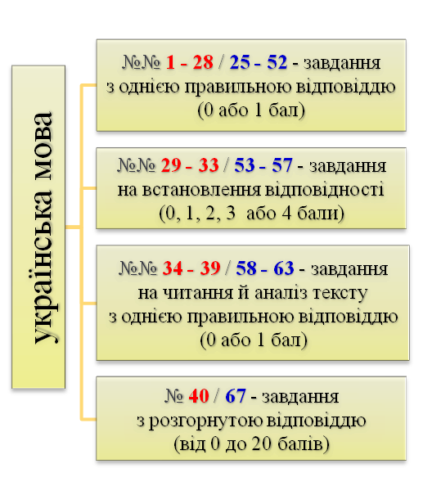

ЗНО – 2021
УМ
УМЛ
ДПА
74 тестові бали

Slide 27
Найприкметнішою рисою обох сертифікаційних робіт є їхня помітна переорієнтація на оцінювання компетентностей учасників – мовленнєвої та літературної.
На рівні закритих тестових завдань з української мови це виявляється, зокрема, у тому, що левова їх частка стала контекстними – такими, що спрямовані на виявлення здатності учасника / учасниці працювати не з «абстрагованими» мовними одиницями чи явищами, а з їхніми реалізаціями в межах різних за обсягом контекстів.

Slide 28

За підсумками проходження ЗНО з української мови і літератури встановлюються результати за рейтинговою шкалою 100–200 балів з української мови і літератури (за підсумками виконання завдань сертифікаційної роботи для учасників ЗНО, які подолають поріг "склав /не склав") та з української мови (за підсумками виконання завдань субтесту з української мови для учасників ЗНО, які подолають поріг "склав / не склав" у межах цього субтесту). Тобто учасник, який подолав поріг "склав / не склав" і з української мови і літератури, і з субтесту з української мови, отримує 2 результати за шкалою 100- 200 балів.

Slide 29
Засідання з визначення порогового бала транслюється онлайн:
хімія – до 03.06.2021;
іноземні мови – до 17.06.2021;
математика, фізика – до 18.06.2021;
українська мова, українська мова і література, історія України, біологія – до 24.06.2021;
географія – до 29.06.2021.
Завдяки тестуванню випускник отримає аж три оцінки: за ДПА, за ЗНО з української мови та за ЗНО з української мови і літератури

Slide 30
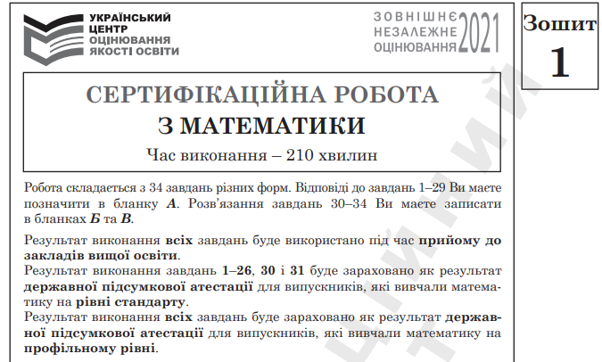
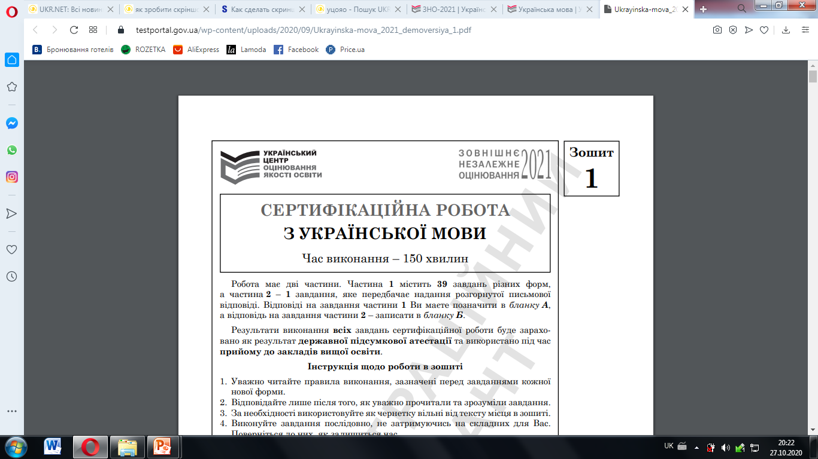
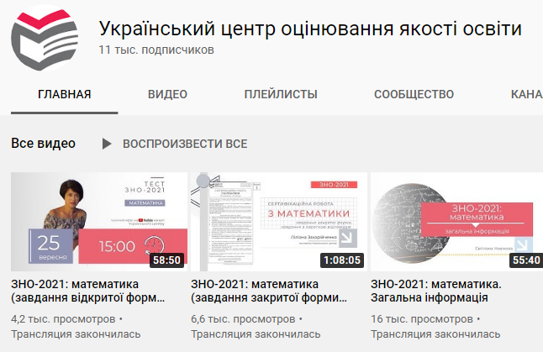
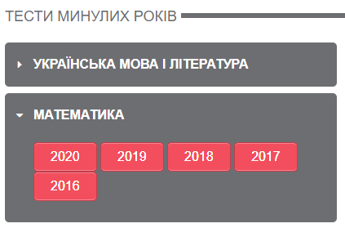
ПІД ЧАС ПІДГОТОВКИ ДО ЗНО ДОЦІЛЬНО
Ознайомитись з програмою ЗНО, характеристиками сертифікаційних робіт
Опрацювати демонстраційні зошити з української мови і літератури
Ознайомитись з відеоматеріалами Львівського центру оцінювання якості освіти
Навчитись користуватись довідковими матеріалами з української мови і літератури
Опрацювати тести минулих років
Цікавитись матеріалами щодо ЗНО, які розміщуються на сайтах ЛРЦОЯО, УЦОЯО Ознайомитись з умовами вступу до закладів вищої освіти.
Взяти участь у пробному ЗНО-2021

Slide 31


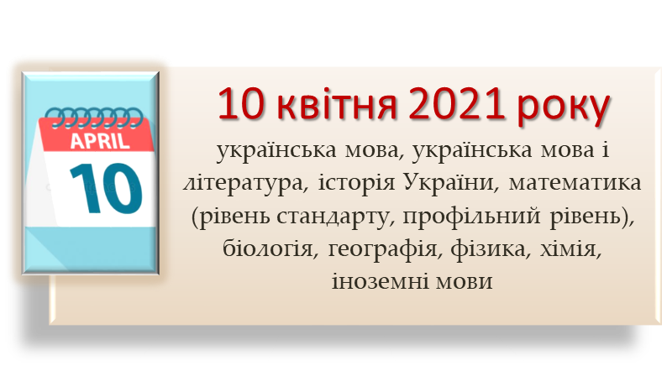


Пробне ЗНО – 2021
Графік проведення
Результати пробного ЗНО-2021 для осіб, які введуть свої відповіді на спеціальному сервісі, буде оприлюднено на їхніх інформаційних сторінках 16 квітня 2021 року
Окрім участі в пробному ЗНО з одного з навчальних предметів, кожний зареєстрований учасник / учасниця зможе додатково завантажити тестові зошити з усіх навчальних предметів із переліку предметів ЗНО-2021, пройти тестування вдома, після чого внести свої відповіді на спеціальний сервіс визначення результатів
Реєструйтесь на сайті Львівського РЦОЯО
з 05 до 19 січня
2021 року

Slide 32
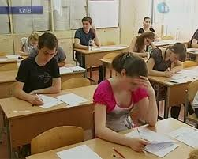
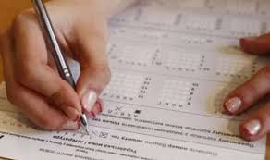
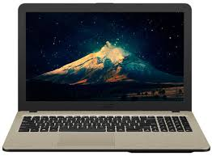
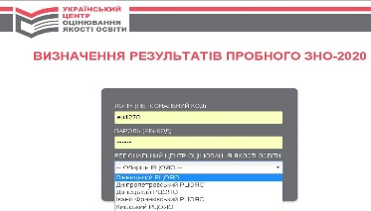
Пробне ЗНО – 2021
Пробне ЗНО дає можливість:
ознайомитися з процедурою проведення ЗНО;
ознайомитись із стандартизованими тестами, що відповідають вимогам Програм, характеристикам і структурі сертифікаційних робіт ЗНО-2021;
психологічно налаштуватися на проходження ЗНО;
навчитися ефективно розподіляти час на виконання частин сертифікаційної роботи;
попрактикуватися в заповненні бланків відповідей;
отримати результат пробного ЗНО за допомогою спеціального сервісу (за бажанням);
оцінити свій рівень навчальних досягнень.
Notes:
32

Slide 33
КОЖНИЙ ЗАРЕЄСТРОВАНИЙ
УЧАСНИК ЗМОЖЕ:
додатково завантажити тестові зошити з усіх навчальних предметів із переліку предметів ЗНО-2021
1
2
пройти тестування вдома
3
внести відповіді у спеціальний сервіс «Визначення результатів пробного зовнішнього незалежного оцінювання» та дізнатися рівень своїх навчальних досягнень

Slide 34
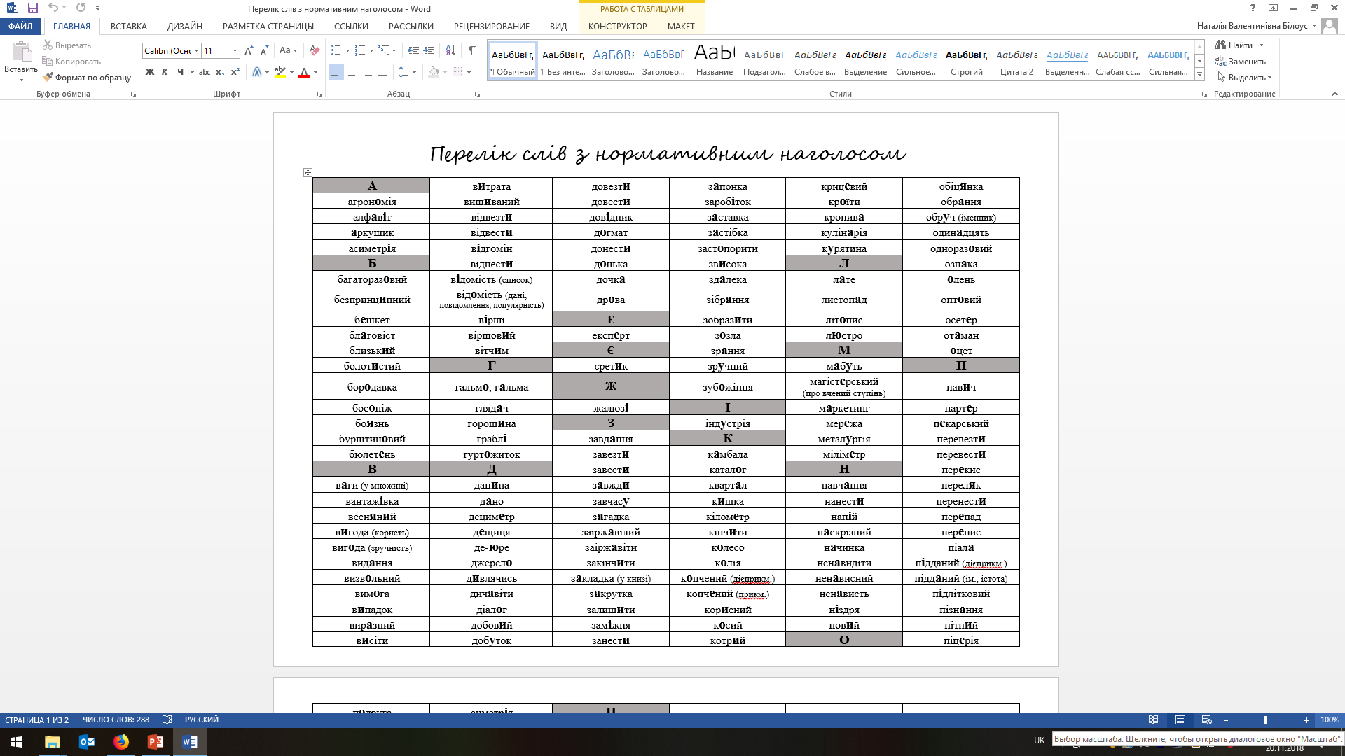
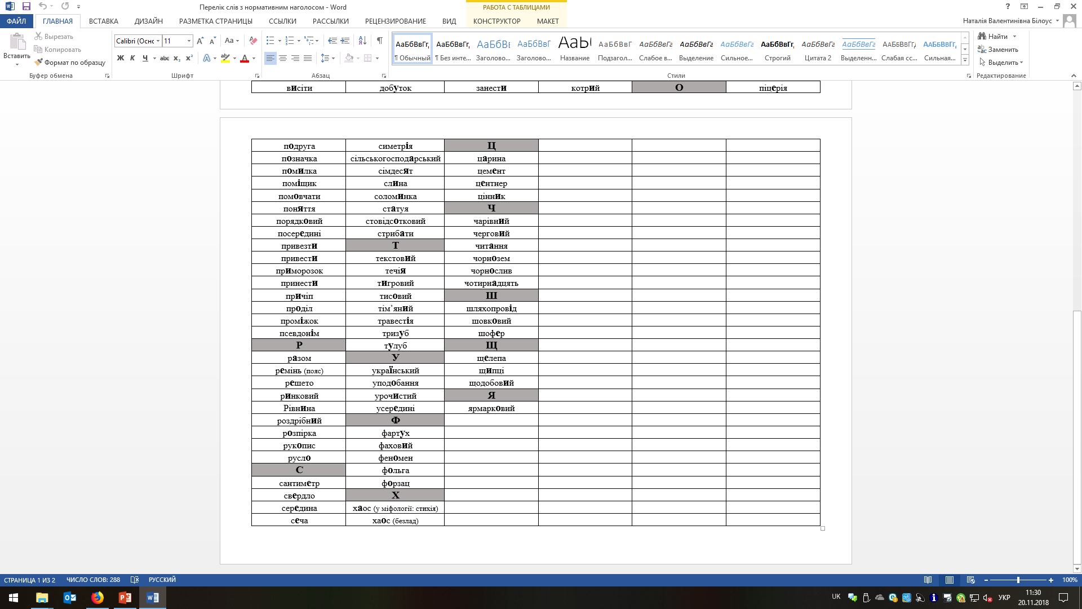
Додаток до Програми ЗНО
з української мови на 2020/2021 роки
Notes:
34

Slide 35
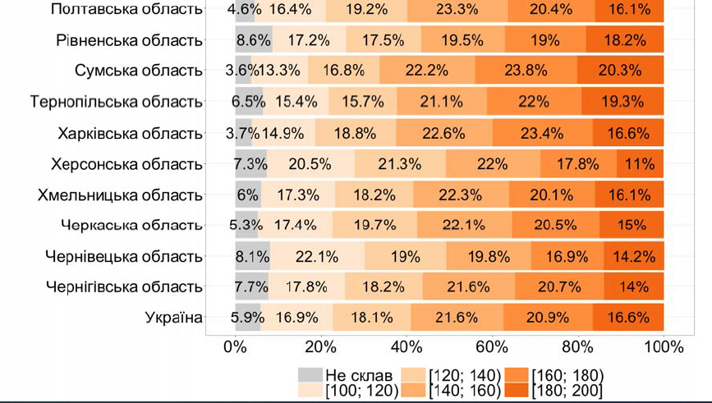
ЗНО 2020. Українська мова та література

Slide 36
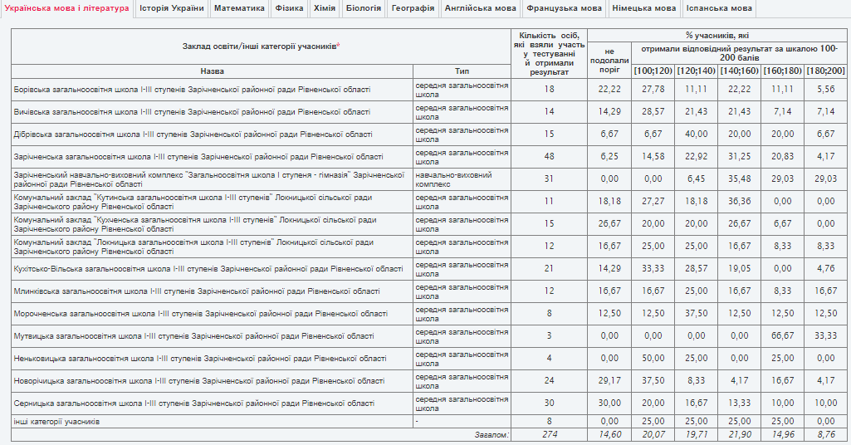
Українська мова та література

Slide 37
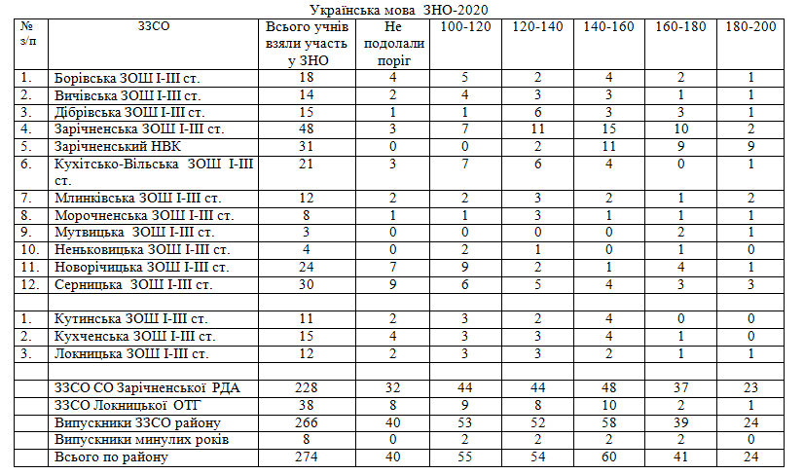
Українська мова та література

Slide 38
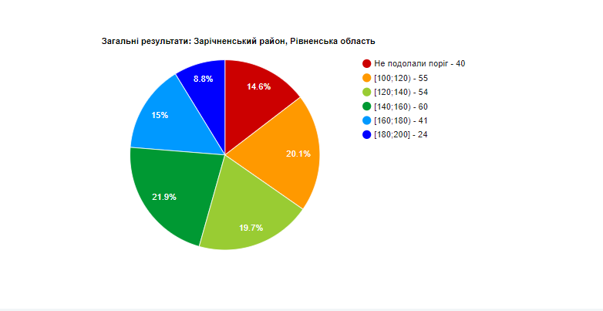
Українська мова та література

Slide 39
“ЗНО нікуди не зникає…А всі маніпуляції на цю тему – невдячна справа. Зовнішнє незалежне оцінювання є основним інструментом якісного та неупередженого вступу до закладів вищої освіти України “
Сергій Шкарлет, міністр освіти України

Slide 40
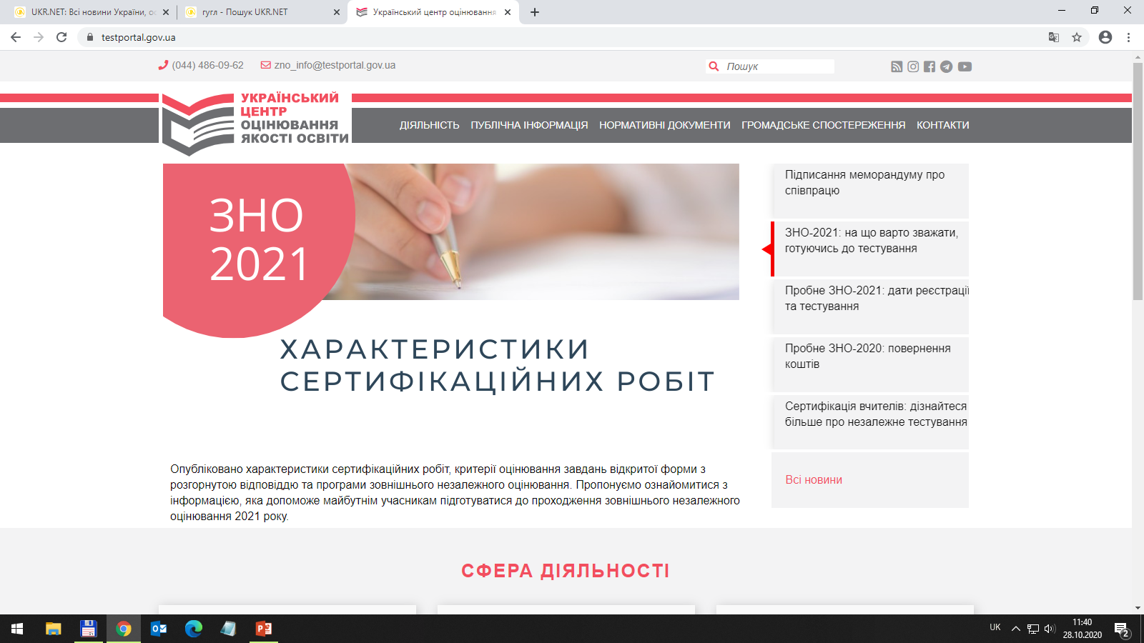
Усі необхідні матеріали щодо організації, проведення й підготовки до ЗНО розміщена на офіційних сайтах
www.testportal.gov.ua – сайт Українського центру оцінювання якості освіти)
тренувальне on-line -тестування на сайті Львівського РЦОЯО http://93.178.252.244:8080/
- тести ЗНО на сайті Освіта.ua -ttp://osvita.ua

Slide 41
☺
Дякую за увагу!
Бажаю всім успіху!!!

